Slide 1
Современные подходы к организации здоровьесберегающей среды.

Slide 2
Здоровье – состояние полного физического, психологического и социального благополучия человека (по Уставу Всемирной Организации Здравоохранения) .

Slide 3
Основные нормативно-правовые документы в сфере здоровье сбережения:
Закон Российской Федерации «Об образовании».
Федеральный закон Российской Федерации от 21 ноября 2011 г.
N 323-ФЗ «Об основах охраны здоровья граждан в Российской
Федерации»
Федеральные требования к образовательным учреждениям в части охраны здоровья обучающихся, воспитанников, утвержденные Приказом Минобрнауки России от 28.12.2010
№ 2106
СанПиН 2.4.1.3049-13
ФГОС.

Slide 4
Здоровьесберегающая среда – это гибкая, развивающая, не угнетающая ребёнка система, основу которой составляет эмоционально-комфортная среда пребывания и благоприятный режим организации жизнедеятельности детей.
Здоровьесберегающее пространство - комплекс социально-гигиенических, психолого-педагогических, морально-этических, экологических, физкультурно-оздоровительных, образовательных системных мер, обеспечивающих ребенку психическое и физическое благополучие, комфортную, морально-нравственную и бытовую среду в семье и детском саду.

Slide 5
Характеристика здоровьесберегающей среды :
морально-психологический климат;
экология и гигиена;
современный дизайн;
рациональный режим жизни, труда и отдыха;
современные образовательные программы, методики и технологии, отвечающие принципам здоровьесохраняющего обучения.

Slide 6
Принципы организации здоровьесберегающей среды:
динамизм (возможность изменения, преобразования) ;
открытость (связь с другими социальными институтами, широким социумом) ;
гибкость (учет новых возможностей субъектов образования и социально-культурного пространства) ;
саморазвитие и взаимосвязи педагогических подсистем (воспитание, образование, развитие, управление) .

Slide 7
Особое значение по созданию здоровьесберегающего пространства придается:
приоритету в воспитании ребенка общечеловеческих ценностей, культурных, национальных традиций, этнопсихологических особенностей населения;
укреплению связей с семьей, микрорайоном, городом, составление совместных программ с культурно-образовательными, спортивно-оздоровительными учреждениями города;
реализации деятельного подхода в формировании ценностного потенциала личности (посильный общественно-полезный совместный труд) ;
подбору здоровьесберегающих технологий для организации образовательной деятельности с дошкольниками;
ориентированности родителей на конструктивные, партнерские взаимоотношения со специалистами, воспитателями, гармонизация взаимоотношений в социуме, использование практики социального партнерства.

Slide 8
Содержание образовательной области «Физическая культура» направлена на достижение целей формирования у детей интереса и ценностного отношения к занятиям физической культуры, гармоничное физическое развитие.

Slide 9
Задачи образовательной области «Физическая культура»
Сохранение, укрепление и охрана здоровья детей; повышение умственной и физической работоспособности, предупреждение утомления;
Обеспечение гармоничного физического развития; совершенствование умений и навыков в основных видах движений; воспитание выразительности движений, формирование правильной осанки;
Формирование потребности в ежедневной двигательной деятельности. Развитие инициативы, самостоятельности и творчества в двигательной активности, способности к самоконтролю, самооценке при выполнении движений;
Развитие интереса к участию в подвижных и спортивных играх и физических упражнениях; активности в самостоятельной двигательной деятельности, интереса и любви к спорту.

Slide 10
технологии
Коррекционные технологии
Технологии сохранения и стимулирования здоровья
Технологии обучения здоровому образу жизни

Slide 11
Технологии сохранения и стимулирования здоровья:
Ритмопластика
(Буренина)
Гимнастика дыхательная
(Стрельникова)
Подвижные и спортивные игры
Динамические паузы
Гимнастика для глаз
(Базарный)
Релаксация
Гимнастика корригирующая
Гимнастика бодрящая
Гимнастика пальчиковая (Большакова,Крупенчук)
НОД

Slide 12
Технологии обучения здоровому образу жизни
НОД
Проблемно-игровые (игротреннинги и игротерапия)
Точечный самомассаж
(Уманская, Картушина)
Коммуникативные игры
Самомассаж
Занятия из серии «Здоровье»
(Стеркина)

Slide 13
Коррекционные технологии
Технологии музыкального воздействия
Психогимнастика
(Чистякова, Алябьева)
Технологии коррекции поведения
Технологии воздействия цветом
Сказкотерапия
Фонетическая ритмика

Slide 14
Предметно-развивающая среда:
в группах должны быть оборудованы зоны двигательной активности (физкультурным инвентарём, игрушками-двигателями, спортивными игрушками), дорожками здоровья;
физкультурный инвентарь и оборудование должны соответствовать санитарно-гигиеническим требованиям (быть безопасным для детей, легко мыться);
физкультурные пособия должны соответствовать возрастным особенностям, пространству двигательной зоны, периодически меняться с учётом выполнения программы, интересов детей и результатов индивидуальной работы;
должно быть обеспечено безопасное хранение физкультурного инвентаря, удобство его расстановки;
установка физкультурного оборудования и защитного покрытия в группе и зале должна гарантировать безопасность занятий детей физическими упражнениями;
физкультурный инвентарь должен предусматривать удовлетворение потребности детей разного уровня физической подготовленности в движении и их двигательных предпочтений в зависимости от пола.

Slide 15
Охрана психического здоровья:
индивидуализация и дифференциация психолого-педагогического сопровождения ребёнка;
использование игр и упражнений на развитие эмоциональной сферы, игр-тренингов на подавление отрицательных эмоций;
применение приёмов релаксации, организация минут тишины, музыкальных пауз, психогимнастика;
оптимальная организация режима двигательной активности детей в группе.

Slide 16
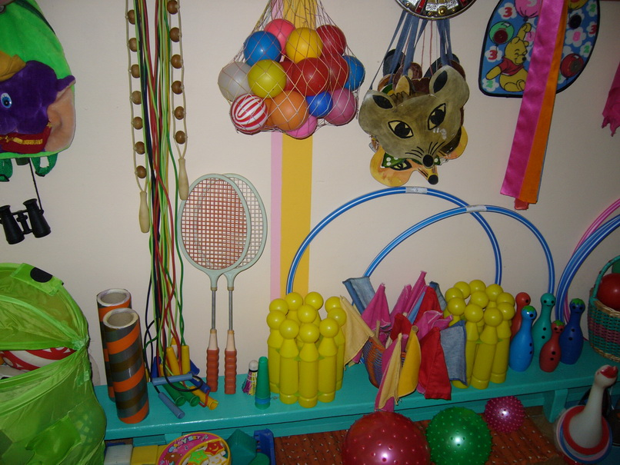
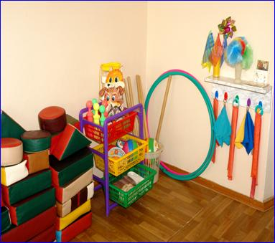

Slide 17
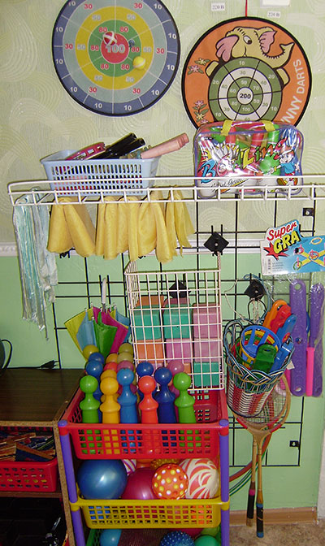
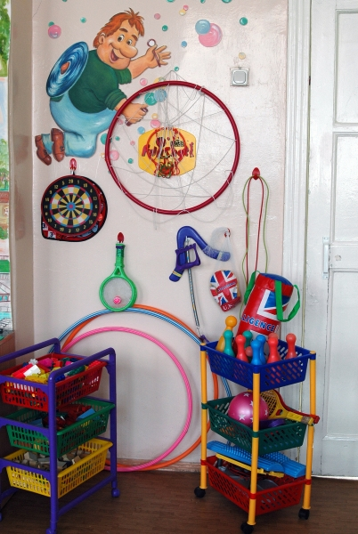

Slide 18
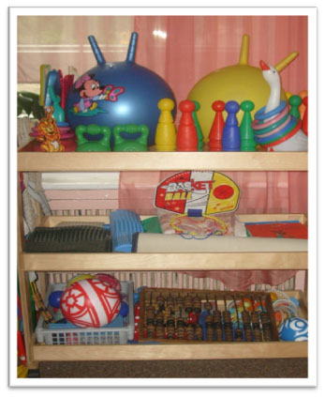
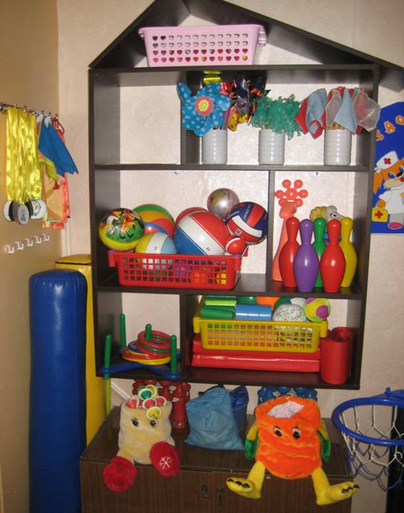

Slide 19
